Slide 1









TRASPLANTE HEPÁTICO EN LA ENFERMEDAD POLIQUISTICA HEPÁTICA: EXPERIENCIA ESPAÑOLA
Gabriela Chullo1 , Christian Robles 1 , Andrea Boscà Robledo2 , Claudia Lorenzo1 , Alejandra Otero Ferreiro3 , Adnan Alsourani14 , Fernando Rotellar Sastre4 , Víctor López López5 , José María Álamo6 , Alberto Pueyo Rabanal7 , Nicolau Vallejo Senra8 , Manuel Durán Martínez9 , Teresa Pascual Vicente10 , Karem Pichardo 11 , Angélica María Borraez Jiménez12 , Elisaul Suárez Zambrano13 , María M Salcedo Plaza14 , Ana Belen Vico Arias15 , Sara Lorente Pérez16 , Miguel Angel Lopez Boado1 , Fabio Ausania1 , Mireia Musquera1 , Eva Rivas1 , Anabel Blasi, Gonzalo Crespo1 , Nuria Rivas1 , Fritz Diekmann1 , Angel Ruiz1 , Jordi Colmenero1 , Yiliam Fundora1.
Centros de Trabajo:
1) Hospital Clínic de Barcelona 2) Hospital Universitario La Fe 3) Hospital Universitario de A Coruña 4) Clínica Universidad de Navarra 5) Hospital Clínico Universitario Virgen de la Arrixaca 6) Hospital Universitario Virgen del Rocío 7) Hospital Universitario Puerta de Hierro 8) Hospital Clínico Universitario de Santiago 9) Hospital Universitario Reina Sofía 10) Hospital Universitario Cruces 11) Hospital Universitario Vall d’Hebron 12) Hospital Universitario de Badajoz 13) Hospital Universitario Nuestra Señora de Candelaria 14) Hospital General Universitario Gregorio Marañón 15) Hospital Universitario Virgen de las Nieves 16) Hospital Clínico Universitario Lozano Blesa
@SETHepatico
Notes:
Buenos días. Es un placer compartir con ustedes los resultados de este estudio multicéntrico español.

Slide 2

















@SETHepatico
Notes:
Antes que nada, quiero agradecer a los 16 centros participantes que colaboraron en este estudio.

Slide 3
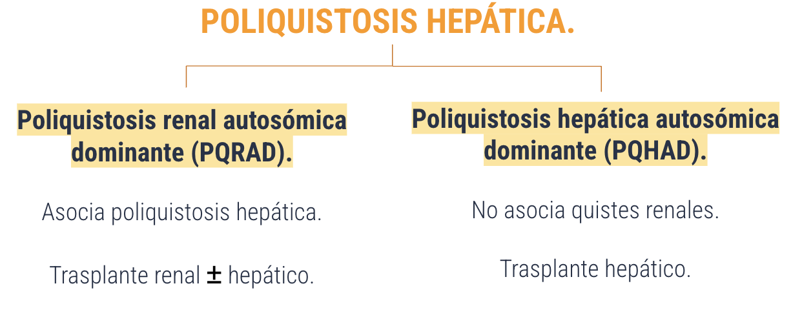
Enfermedad rara
Función hepática conservada
Asociada a poliquistosis renal.
van Aerts, René M M et al. Journal of hepatology 2018
Cnossen WR, Drenth JP. Orphanet J Rare Dis. 2014
Ars E, et al. Nefrologia 2020.
@SETHepatico
Notes:
La poliquistosis hepática es una enfermedad rara, con función hepática conservada, frecuentemente asociada a poliquistosis renal.

Slide 4
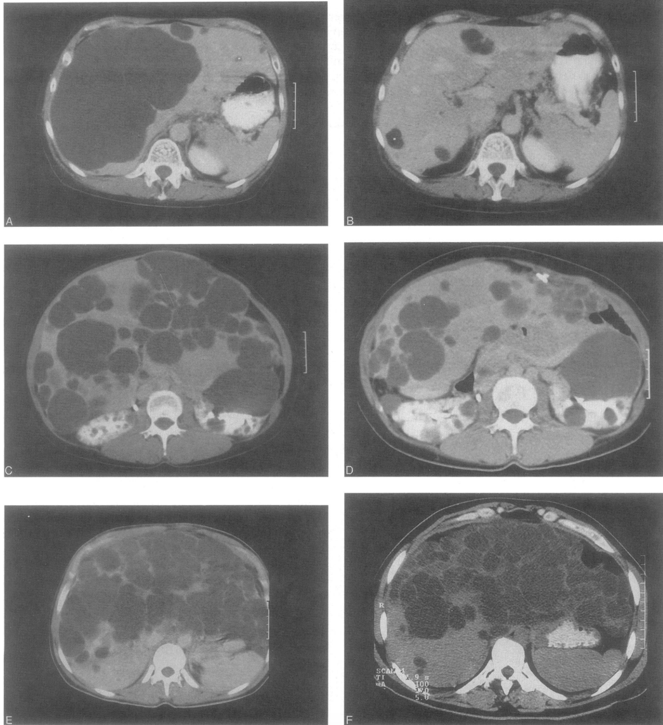
The Gigot classification
A
Tipo I: Número limitado de quistes (≤10 cm).
Tipo II: Afectación difusa por quistes de tamaño medio, con amplias áreas de parénquima hepático no quístico remanente
Tipo III: Forma más grave: afectación masiva y difusa por quistes pequeños y medianos, con pocas áreas de parénquima normal entre quistes
B
C
Gigot JF, et al. Ann Surg. 1997
@SETHepatico
Notes:
La Poliquitosis hepática tiene tres patrones morfológicos, desde afectación limitada hasta compromiso masivo del parénquima. Las formas tipo III son las que habitualmente llegan a trasplante, pacientes con hepatomegalia masiva, dolor, distensión abdominal y repercusión nutricional o respiratoria.

Slide 5
Transplante Hepato-Renal simultaneo
Recomendación.
Indicado en los pacientes con poliquistosis hepática y renal con indicación de TH y afectación renal con un FG menor a 40 ml/min.
Evidencia/recomendación IIIB.
Recomendación.
Se recomienda la utilización de donantes con edad inferior a 70 años, en ausencia de historia de hipertensión arterial y/o diabetes.
Donantes menores de 60 años cuando están presentes hipertensión arterial y/o diabetes.
En caso de duda, es preceptivo el empleo de biopsia renal.
Evidencia/recomendación III.
VI documento de consenso de la sociedad española de trasplante hepático (SETH). 2018
@SETHepatico
Notes:
En los casos con afectación renal significativa, se indica trasplante combinado hepatorrenal (THR) cuando el FG <40 ml/min.

Slide 6
Evaluación pretrasplante
La indicación de trasplante se basa en síntomas y carga de enfermedad, no en el fallo hepático.
Valoración integral:
Volumen hepático (hTLV)
Estado nutricional y fragilidad
Función renal
Calidad de vida (cuestionarios PLD-Q / POLCA)
• En nuestra cohorte: La mayoría de centros no las realizaban de forma sistemática./actual.
@SETHepatico
Notes:
Adiferencia de otras indicaciones, la decisión de trasplante no se basa en la función hepática, sino en la carga de enfermedad y los síntomas. Así que la evaluación pretrasplante idealmente incluiría volumetría hepática, evaluación de fragilidad y cuestionarios de calidad de vida como el PLD-Q o el POLCA.
En nuestra serie, estos datos no estaban disponibles de forma homogénea, lo que refleja cómo ha evolucionado la práctica clínica, ya que esto es más actual.

Slide 7
TRASPLANTE HEPÁTICO EN LA ENFERMEDAD POLIQUISTICA HEPÁTICA:
EXPERIENCIA ESPAÑOLA
@SETHepatico
Notes:
Entrando en el estudio

Slide 8
Métodos
Diseño: Estudio retrospectivo y observacional (1992–2024)
Población: Pacientes sometidos a TH (THR) por PQH/PQHR
Variables: Demográficas, clínicas, quirúrgicas, complicaciones y
evolución
Seguimiento: Mínimo de 6 meses
Análisis: Descriptivo (mediana/IQR, %); supervivencia con Kaplan–Meier.
Datos faltantes: análisis por casos completos; denominadores variables; sin imputación. Para tablas principales se usaron variables con ≥80% de completitud.
@SETHepatico
Notes:
Es un estudio retrospectivo y observacional, entre 1992–2024.
Incluimos pacientes con TH y THR.
Con seguimiento mínimo de 6meses.

Slide 9
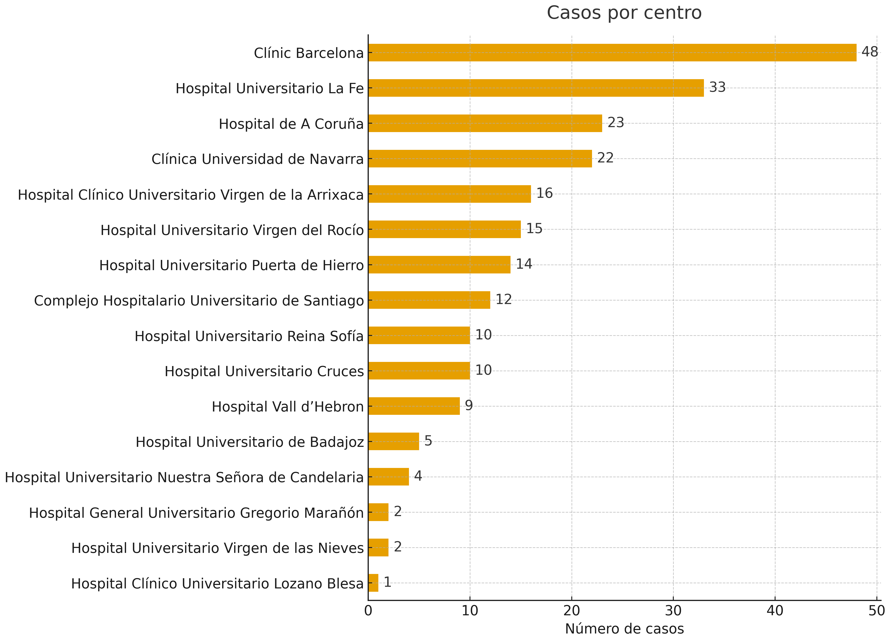
Casos por centro
43
Total: 226
16 hospitales españoles
@SETHepatico
Notes:
En total se recolectaron 226 registros de 16 hospitales españoles

Slide 10
Resultados
226 TH/THR
Entre Abril 1992 – Julio 2024
Criterios de inclusión:
18 años
TH aislado o THR combinado por EP
Seguimiento > 6 meses
Criterios de exclusión
Todos los pacientes en los que no se especifica fecha de T.
5- Seguimiento < 6 m
3- Sin especificar la fecha de seguimiento
218 TH/THR
@SETHepatico
Notes:
De estos, se excluyeron 8, 5 porque el seguimiento era inferior a 6 meses y en 3 no se especificaba el tiempo de seguimiento.

Slide 11
Características donantes
Total |  | TH | THR | p
Edad | 52 (41-61) | 54 (41-66,5) | 51 (41-59) | 0,03
IMC | 26 (24-28) | 26 (24-28) | 26 (24-29) | 0,21
Tipo de donante DME DAC | 183 (83,9%) 35 (16,1%) | 99 (80,5%) 24 (19,5%) | 84 (88,4%) 11 (11,6%) | 0,11
NRP (en DAC) | 30 (85.7%) | 19 (79,2%) | 11 (100%) | 0,11
Tiempo de isquemia fría (hígado) min | 325 (265-420) | 318 (281-397) | 330 (248-430) | 0,22
@SETHepatico
Notes:
Vemos que los donantes fueron significativamente más jóvenes en el grupo hepatorrenal, algo esperable, ya que estos pacientes requieren un injerto doble y se busca una función renal óptima.
Además vemos que en los últimos años, además, se ha incrementado el uso de donantes en asistolia controlada con PRN, que representan ya un 15 % de los injertos.
------

Slide 12
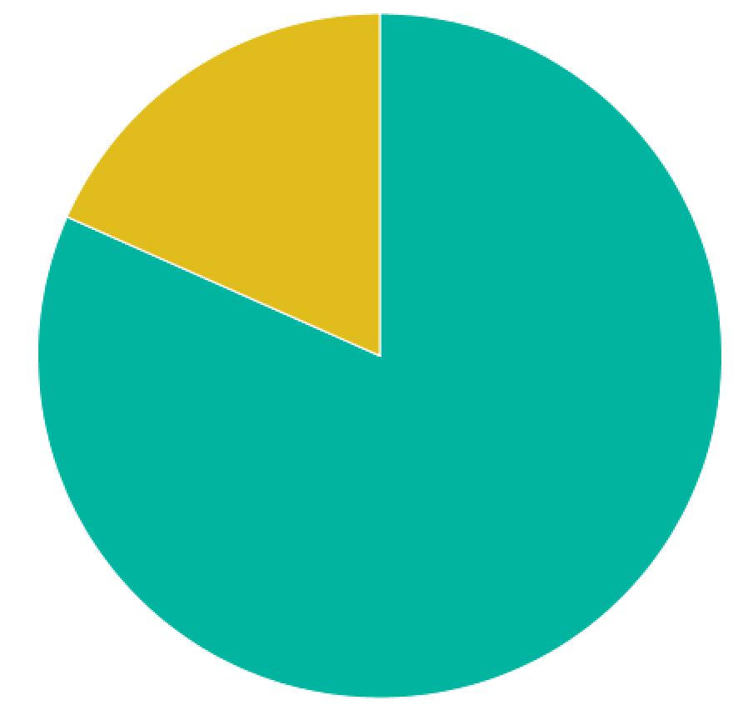

Características Receptores
 |  | TH | THR | p
Edad | 52 (45-58) | 49 (43-56) | 54 (49-59) | 0,69
Sexo Mujer Varón | 178 (81,7%) 40 (18,3%) | 105 (85.4%) 18 (14,6%) | 73 (76,8%) 22 (23,2%) | 0,10
MELD | 13 (7-20) | 8 (7-10) | 20 (18-21) | 0,00
Creatinina mg/dL | 1,5 (0,9-3,78) | 0,9 (0,8-1,3) | 4,3 (2,9-6,4) | 0,00
FG mL/dL | 36 (15-71) | 67 (48-88) | 13 (10-21) | 0,00
AST U/L | 19,5 (15-27) | 22 (17-32) | 18 (14-23) | 0,11
ALT U/L | 17 (12-25) | 18 (13-28) | 16 (12-23) | 0,53
FA U/L | 123 (87-213) | 114 (83-185) | 134 (95-246) | 0,50
GGT U/L | 85 (50,5-163) | 92 (52-166) | 75 (45-153) | 0,45
Bilirrubina mg/dL | 0,6 (0,4-0,8) | 0,6 (0,4-0,9) | 0,5 (0,4-0,6) | 0,19
Albumina g/L | 40 (37-44) | 42 (38-45) | 39 (36-43) | 0,22
INR | 1,09 (1-1,15) | 1,08 (1-1,12) | 1,1 (1-1,2) | 0,03
18,3%
81,7%
@SETHepatico
Notes:
En cuanto a los receptores, predominan mujeres de mediana edad, algo bien descrito por el papel de los estrógenos en el crecimiento quístico.
Los pacientes del grupo hepato-renal tienen un MELD más alto, pero a expensas de la función renal, no hepática. Como vemos, la función hepática está prácticamente conservada, lo que confirma que la indicación del trasplante en estos pacientes es sintomática, no funcional

Slide 13
Síndrome compresivo
 | Total
Síntomas asociados a EP Dolor abdominal Distensión abdominal Plenitud postprandial Disnea Perdida de peso Anorexia Nauseas Vómitos | 209 (95,9%) 164 (75,2) 184 (84,4%) 148 (67,9%) 53 (24,3%) 58 (26,6%) 46 (21%) 54 (24,8%) 22 (10%)
*Indicaciones sintomáticas → principal motivo de trasplante.
@SETHepatico
Notes:
Prácticamente todos los pacientes presentaban síntomas relacionados con la enfermedad hepática:
El dolor y la distensión fueron los más frecuentes, además de disnea y pérdida de peso. . En cuanto a comorbilidades, la hipertensión arterial fue muy prevalente, especialmente en los hepatorrenales, donde está afectada la función renal.

Slide 14
Evolución clínica y tratamientos previos al trasplante
 | Total
Complicaciones Infección quiste Hemorragia Ruptura quística Síndrome vena cava Otros | 36 (16,5%) 28 (12,8%) 10 (4,6%) 7 (3,2%) 12 (5,5%)
Tratamientos previos Aspiración Fenestración abierta Fenestración LPS Resección hepática Escleroterapia | 13 (6%) 9 (4,1%) 6 (2,8%) 7 (3,2%) 4 (1,8%)
Hipertensión Portal | 26 (11,9%)
Tx Hepático previo | 0
Tx Renal previo | 31 (14,2%)
 | Total
Tiempo en Lista de Espera (meses) | 6,5 (3-12,2)
Tiempo desde el Diagnóstico al Trasplante (años) | 11 (6-20)
*Evolución lenta y progresiva de la enfermedad
@SETHepatico
Notes:
Además de la importante carga sintomática que vimos antes, un grupo relevante de pacientes desarrolló complicaciones propias de la enfermedad. La más frecuente fue la infección de quistes seguida de hemorragia intraquística.
Antes del trasplante, muchos habían recibido tratamientos paliativos —aspiraciones, fenestraciones o resecciones—, pero con beneficio limitado y recidiva, lo que finalmente llevó al trasplante.
Un dato interesante es que un 12 % de los pacientes presentaban hipertensión portal, un hallazgo poco frecuente en la poliquistosis hepática. probablemente por compresión vascular extrínseca más que por enfermedad parenquimatosa.
El tiempo medio en lista de espera fue corto, de unos 6 meses, aunque desde el diagnóstico al trasplante pasaron en promedio 11 años, lo que muestra la evolución lenta y progresiva de la enfermedad.
---------
Otros: pancreatitis a repetición, peritonitis bacteriana, trombosis portal, colangitis, compresión cardiaca
Tiempo en lista de espera y tiempo al diagnostico similar en ambos casos

Slide 15
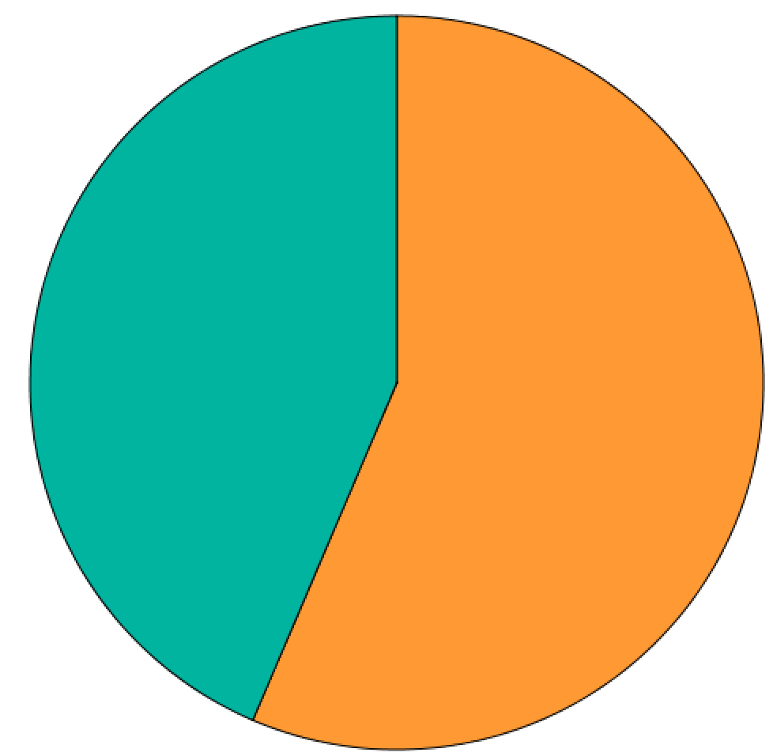

Datos Intraoperatorios
 |  | TH | THR | p
Duración trasplante |  | 300 (235-360) | 315 (255-420) | 0,41
Uso Bypass | 48 (22%) | 27 (22%) | 21 (22,1%) | 0,76
Preservación VC | 179 (82%) | 101 (82%) | 78 (82,1%) | 0,84
Uso Kehr | 71 (32,6%) | 36 (29%) | 35 (36,8%) | 0,38
SPF Leve Moderado Severo | 59 (26,5%) 27 (12,3%) 23 (10,5%) 9 (4,1%) | 28 (22,8%) 17 (13,8%) 9 (7,3%) 3 (2,4%) | 30 (31,6%) 10 (10,5%) 14 (14,7%) 6 (6,3%) | 0,35
CCHH (Unidades) | 3 (1-6) | 2 (1-4) | 4 (2,5-6,5) | 0,0
Peso explante (AP) gr | 4337 (2930-6300) | 4555 (3000-6300) | 4065 (2900-6300) | 0,23
Packing | 4 (1,9%) | 4 (100%) |  | 0,04
43,6%
56,4%
@SETHepatico
Notes:
El 56% de los trasplantes fueron aislados y el resto combinados
La duración media del trasplante fue de 5 horas, similar entre ambos grupos.
El bypass veno-venoso se utilizó en solo el 22 % de los casos, habitualmente recomendado en pacientes con volúmenes hepáticos extremos con mayor congestión hemodinámica, y para evitar complicaciones intraoperatorias.
En más del 80 % se preservó la vena cava, siguiendo la técnica piggyback, lo que facilita la estabilidad hemodinámica.
El peso medio del explante fue de unos 4,5 kilos, aunque este valor probablemente infravalora el peso real, ya que se midio tras el drenaje de los quistes durante la cirugía, en AP.

Slide 16
Resultados postoperatorios y función inicial del injerto
 |  | TH | THR | p
Clavien Dindo 0 <III ≥ III | 58 (26,6%) 85 (39%) 63 (29%) | 35 (28,5%) 51 (41,4%) 30 (24,3%) | 23 (24,4%) 35 (36,8%) 33 (35,7%) | 0,08
DGF (renal) |  |  | 18 (18,9%)
PNF | 6 (2,8%) | 1 (0,8%) | 5 (5,3%) | 0,66
EAD | 35 (16%) | 15 (12,2%) | 20 (21%) | 0,10
Reintervención Hepática Renal | 36 (16,5%) | 13 (10,6%) | 23 (24,3%) 13 (13,7) 9 (9,5%) | 0,01
Creatinina mg/dL (alta) | 0,9 (0,7-1,2) | 0,9 (0,7-1,2) | 1 (0,8-1,38) | 0,33
FG mL/dL (alta) | 70 (49-90) | 74 (57-90) | 60 (46-86) | 0,24
@SETHepatico
Notes:
La incidencia de complicaciones mayores fueron del 29 %, cifras muy similares a las reportadas en la literatura.
El fallo primario del injerto fue infrecuente, inferior al 3 %.
La disfunción hepática precoz (EAD) se observó en EL 16 %, un porcentaje comparable o inferior a otras indicaciones, lo que confirma la buena función inicial del injerto.
Hubo algo más de reintervenciones en los hepatorrenales, Esperable ya que se tiene otro órgano y otro campo operatorio. -------------

Slide 17
Complicaciones vasculares y biliares postrasplante
VASCULARES | Total
Complicaciones vasculares Trombosis Arteria Hepatica Trombosis Portal Estenosis AH Trombosis SupraHepática Estenosis SH | 14 (4,9%) 4 (1,4%) 3 (1%) 1 (0,3%) 6 (2,1%)
Manejo complicaciones ReTOH Endovascular Quirúrgico Médico | 7 (2,4%) 7 (2,4%) 5 (1,7%) 7 (2,4%)
BILIARES | Total
Complicaciones biliares Fistula biliar Estenosis biliar | 10 (3,5%) 10 (3,5%)
Manejo complicaciones CPRE Conservador | 14 (4,9%) 6 (2,1%)
@SETHepatico
Notes:
Las complicaciones vasculares fueron poco frecuentes, siendo la trombosis de la arteria hepática la más común, alrededor de un 5% y todos los retrasplantes a corto plazo se debieron a esta causa.
El resto de las complicaciones vasculares, se resolvieron mediante tratamiento endovascular o quirúrgico con buena evolución.
En cuanto a las biliares, también fueron poco frecuentes, alrededor del 7 %, con tasas similares de fístula y estenosis, manejadas de forma conservadora o mediante CPRE.
--------------

Slide 18
Complicaciones vasculares y biliares en el seguimiento
VASCULARES | Total
Complicaciones vasculares EAH TAH ESH | 3 (1%) 2 (0,7%) 2 (0,7%)
Manejo complicaciones ReTOH Endovascular Quirúrgico Médico | 3 (1%) 5 (1,7%) 1 (0,3%) 3 (1%)
BILIARES | Total
Complicaciones biliares Estenosis Anastomótica Colangitis Isquémica Fistula biliar Coleperitoneo-Kehr | 22 (7,6%) 5 (1,7%) 1 (0,3%) 6 (2,1%)
Manejo complicaciones ReTOH CPRE CTPH HY Conservador | 3 (1%) 26 (9%) 2 (0,7%) 4 (1,3%) 5 (1,7%)
@SETHepatico
Notes:
En el seguimiento tardío, las complicaciones vasculares fueron aún menos frecuentes, destacando la estenosis de la arteria hepática con un 1%. Los retrasplantes por causas vasculares solo en tres casos.
En cuanto a las complicaciones biliares, la más común fue la estenosis anastomótica, presente en un 7 %, seguida de colangitis isquémica o fístula. La gran mayoría se manejaron mediante CPRE.
En conjunto, tanto las complicaciones vasculares como biliares fueron infrecuentes y manejables.
…………….

Slide 19
Seguimiento y resultados a largo plazo
 | Total
Seguimiento (meses) | 63,3 (28-132)
Retrasplante Trombosis arteria hepática Colangiopatía isquémica Fallo Primario del injerto Sd Budd Chiari Otros | 14 (6,4%) 6 (2,7%) 3 (1.4%) 2 (0.9%) 1 (0,5%) 2 (1%)
Defunción | 40 (13,9)
@SETHepatico
Notes:
En resumen, durante una mediana de más de 5 años, se realizaron 14 retrasplantes, lo que representa apenas un 6 % del total. La principal causa fue la trombosis de la arteria hepática, seguida de colangiopatía isquémica y, en menor medida, fallo primario del injerto o síndrome de Budd–Chiari. En conjunto, la mortalidad global fue del 13,9 %, muy baja para una serie multicéntrica con este volumen de pacientes, y reflejo de la excelente supervivencia que veremos en las curvas siguientes.”
--------

Slide 20
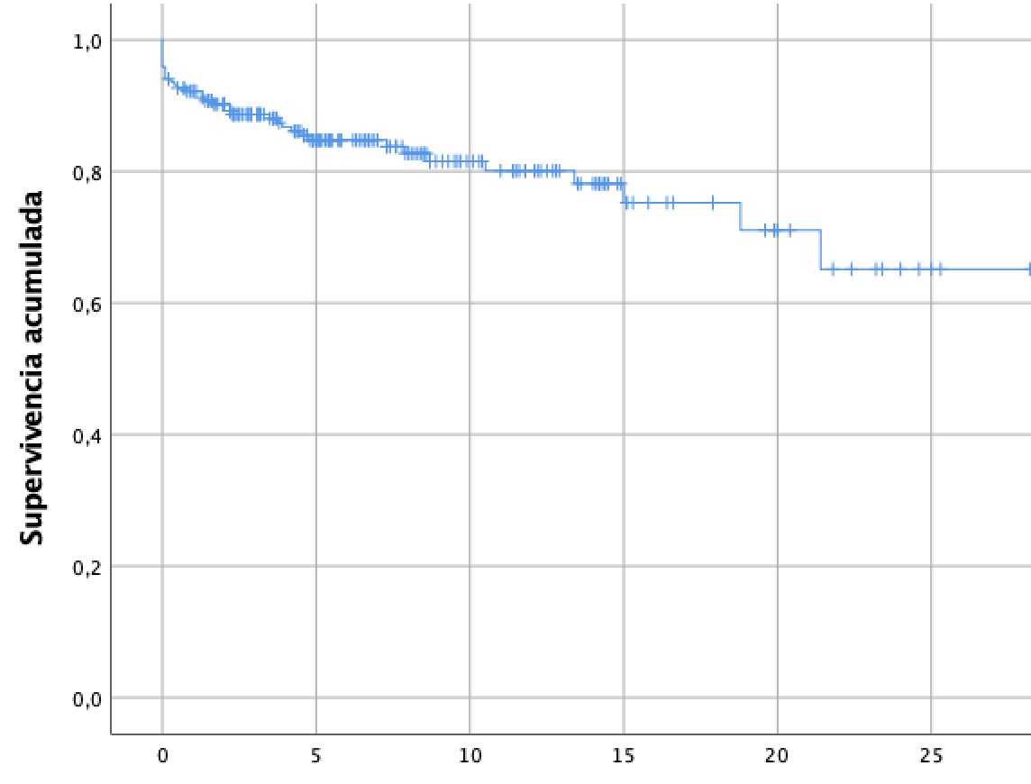
Supervivencia - Receptor
Estable más allá de los 10 años, una vez superado el PO inicial, evolución favorable
n:212 | N:209 | n:178 | n:151 | n:123 | n:108
6m | 1a | 5a | 10a | 15a | 20a
93,5% | 92,6% | 85,1% | 81,9% | 75,5% | 71,3%
@SETHepatico
Notes:
En cuanto a la supervivencia global del receptor, observamos una supervivencia acumulada del 93% al año, del 85% a los 5 años, del 82% a los 10 años y del 71% a los 20 años.
Son resultados excelentes.
En nuestra cohorte, la supervivencia se mantiene muy estable más allá de los 10 años, lo que refleja que, una vez superado el postoperatorio inicial, estos pacientes suelen tener una evolución prolongada y favorable

Slide 21
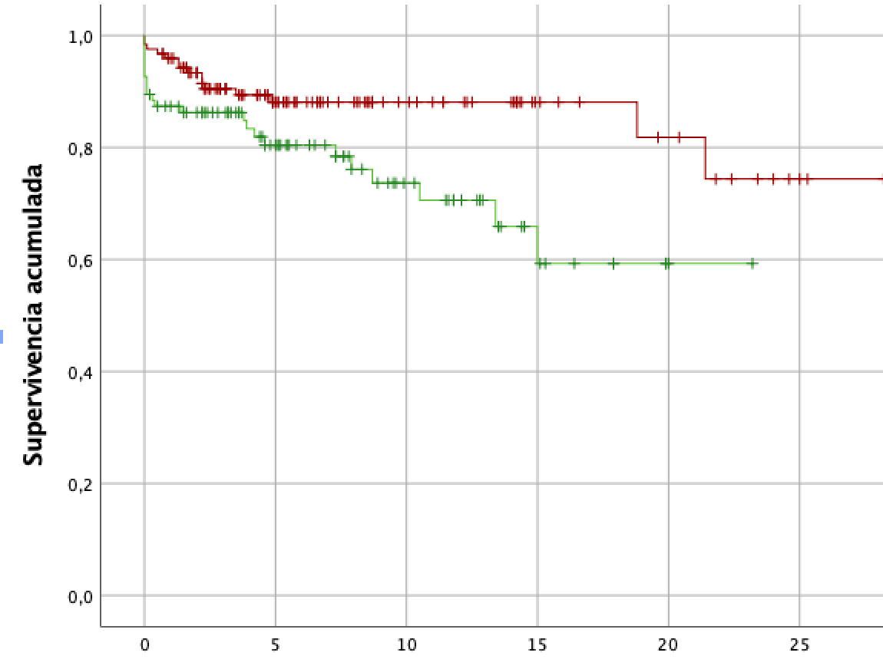

Supervivencia - Receptor
Log-rank p:0.04
Esta diferencia no se observa en los primeros años, acentúa a largo plazo
Mayor comorbilidad y fragilidad basal de estos pacientes.
Muertes tardías relacionadas a causas cardiovasculares o renales.
n:129 | N:127 | n:111 | n:93 | n:72 | n:57
6m | 1a | 5a | 10a | 15a | 20a
95.4% | 94.4% | 90.7% | 90.7% | 89.6% | 82.4%
n:83 | N:82 | n:67 | n:58 | n:51 | n:51
6m | 1a | 5a | 10a | 15a | 20a
90.4% | 89.3% | 75.8% | 66,1% | 59,2% | 59.2%
Hepatico aislado
Hepato-renal
Notes:
Cuando comparamos ambos grupos, la supervivencia del receptor fue significativamente menor en los trasplantes hepatorrenales.
Esta diferencia no se observa en los primeros años, pero se acentúa a largo plazo, probablemente por la mayor comorbilidad y fragilidad basal de estos pacientes.
La mayoría de las muertes tardías no se relacionaron con complicaciones hepáticas, sino con causas cardiovasculares o renales.

Slide 22
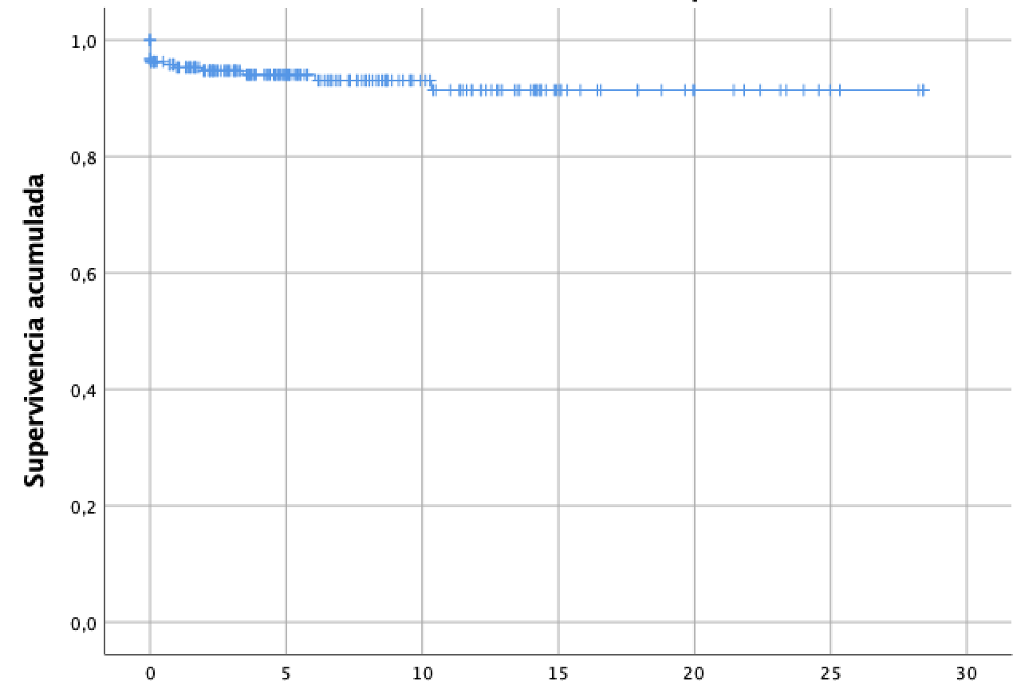
Supervivencia - Injerto
n:196 | N: 188 | n:113 | n:58 | n:22 | n:13
6m | 1a | 5a | 10a | 15a | 20a
96% | 95% | 94% | 93% | 93% | 91%
Notes:
La supervivencia del injerto fue excelente: 95% al año, 94% a 5 años, 93% a 10, y 91% a 20 años, sin diferencias entre grupos.
Vemos una curva muy estable, con una caída mínima durante los primeros meses y una supervivencia mantenida por encima del 90% incluso a largo plazo.

Slide 23
Conclusiones
Constituye la mayor experiencia multicéntrica española en TH por EP.
Presenta excelente supervivencia del receptor e injerto, comparable a la de otras indicaciones.
Baja incidencia de complicaciones vasculares y biliares, y escasa necesidad de retrasplante.
Función hepática está conservada en la mayoría de casos; la indicación se basa en la carga de enfermedad y síntomas.
El trasplante combinado hepato-renal ofrece resultados equivalentes al hepático aislado.
Estos resultados confirman que a pesar de la complejidad quirúrgica, el trasplante es un tratamiento seguro y eficaz para los pacientes con PE avanzada.
Notes:
En resumen, los pacientes trasplantados por poliquistosis hepática tienen una supervivencia excelente, tanto del receptor como del injerto, y plenamente comparable con las grandes series de trasplante por otras indicaciones.
Ademas de una baja tasa de complicaciones y necesidad de retrasplante La indicación se fundamenta en los síntomas y el impacto en calidad de vida, más que en la función hepática. Además, el trasplante combinado hepato-renal no condiciona peores resultados, lo que respalda su seguridad.
Estos resultados confirman que A pesar de la complejidad quirúrgica , el trasplante es un tratamiento seguro y eficaz para los pacientes con poliquistosis hepática avanzada.
------------------

Slide 24
Limitaciones
Estudio retrospectivo y multicéntrico, con heterogeneidad en el registro de datos.
Falta de información homogénea sobre:
Volumetría hepática y carga quística (hTLV)
Calidad de vida y fragilidad (PLD-Q, POLCA)
Datos intraoperatorios y seguimiento renal en algunos centros
Posible pérdida de seguimiento a largo plazo..
Periodo amplio de estudio, con cambios en técnicas quirúrgicas y manejo perioperatorio.
Notes:
Como toda serie multicéntrica y retrospectiva, nuestro trabajo tiene limitaciones, principalmente relacionadas con la heterogeneidad en la recogida de datos y la falta de parámetros que hoy consideramos importantes, como la volumetría hepática o la valoración de calidad de vida. Además, el periodo analizado abarca más de dos décadas, con cambios sustanciales en las técnicas y en el manejo perioperatorio.
--------

Slide 25
Gracias!
@SETHepatico
Notes:
Entrando en el estudio

